Slide 1



新竹實習心得報告
報告者 : 謝凱閔
指導教授: 邱奎霖 教授

Slide 2
Outline
稀釋製冷機
共振器
約瑟夫森結→SQUID對稱&非對稱
傳輸線原理→共平面波導
儀器介紹
測量樣品
向量網絡分析儀
打線機
樣品
樣品-測量
測量結果

Slide 3
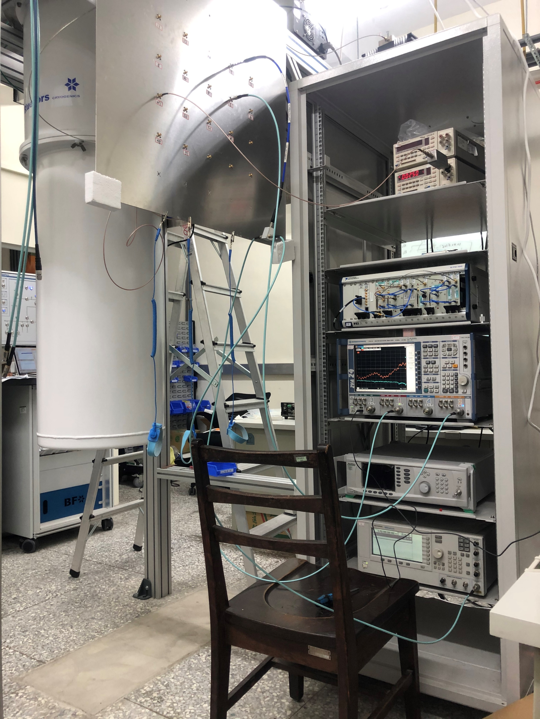
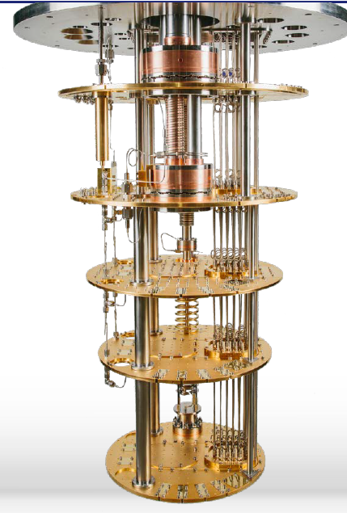
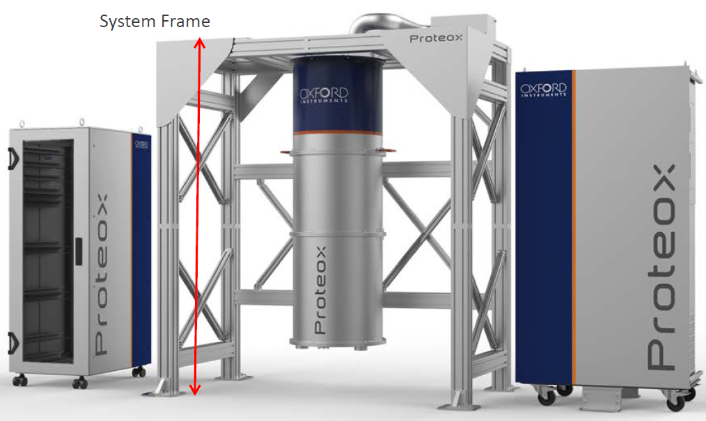
稀釋製冷機
工作原理與家裡的冰箱並無太大差別，機制為
蒸發製冷，不同的是製冷劑不同、功率不同。
通過稀釋He3/He4 混合溶液中He3 的濃度，從而降低周圍環境溫度的機器。
常說「裝/關冰箱」。

Slide 4
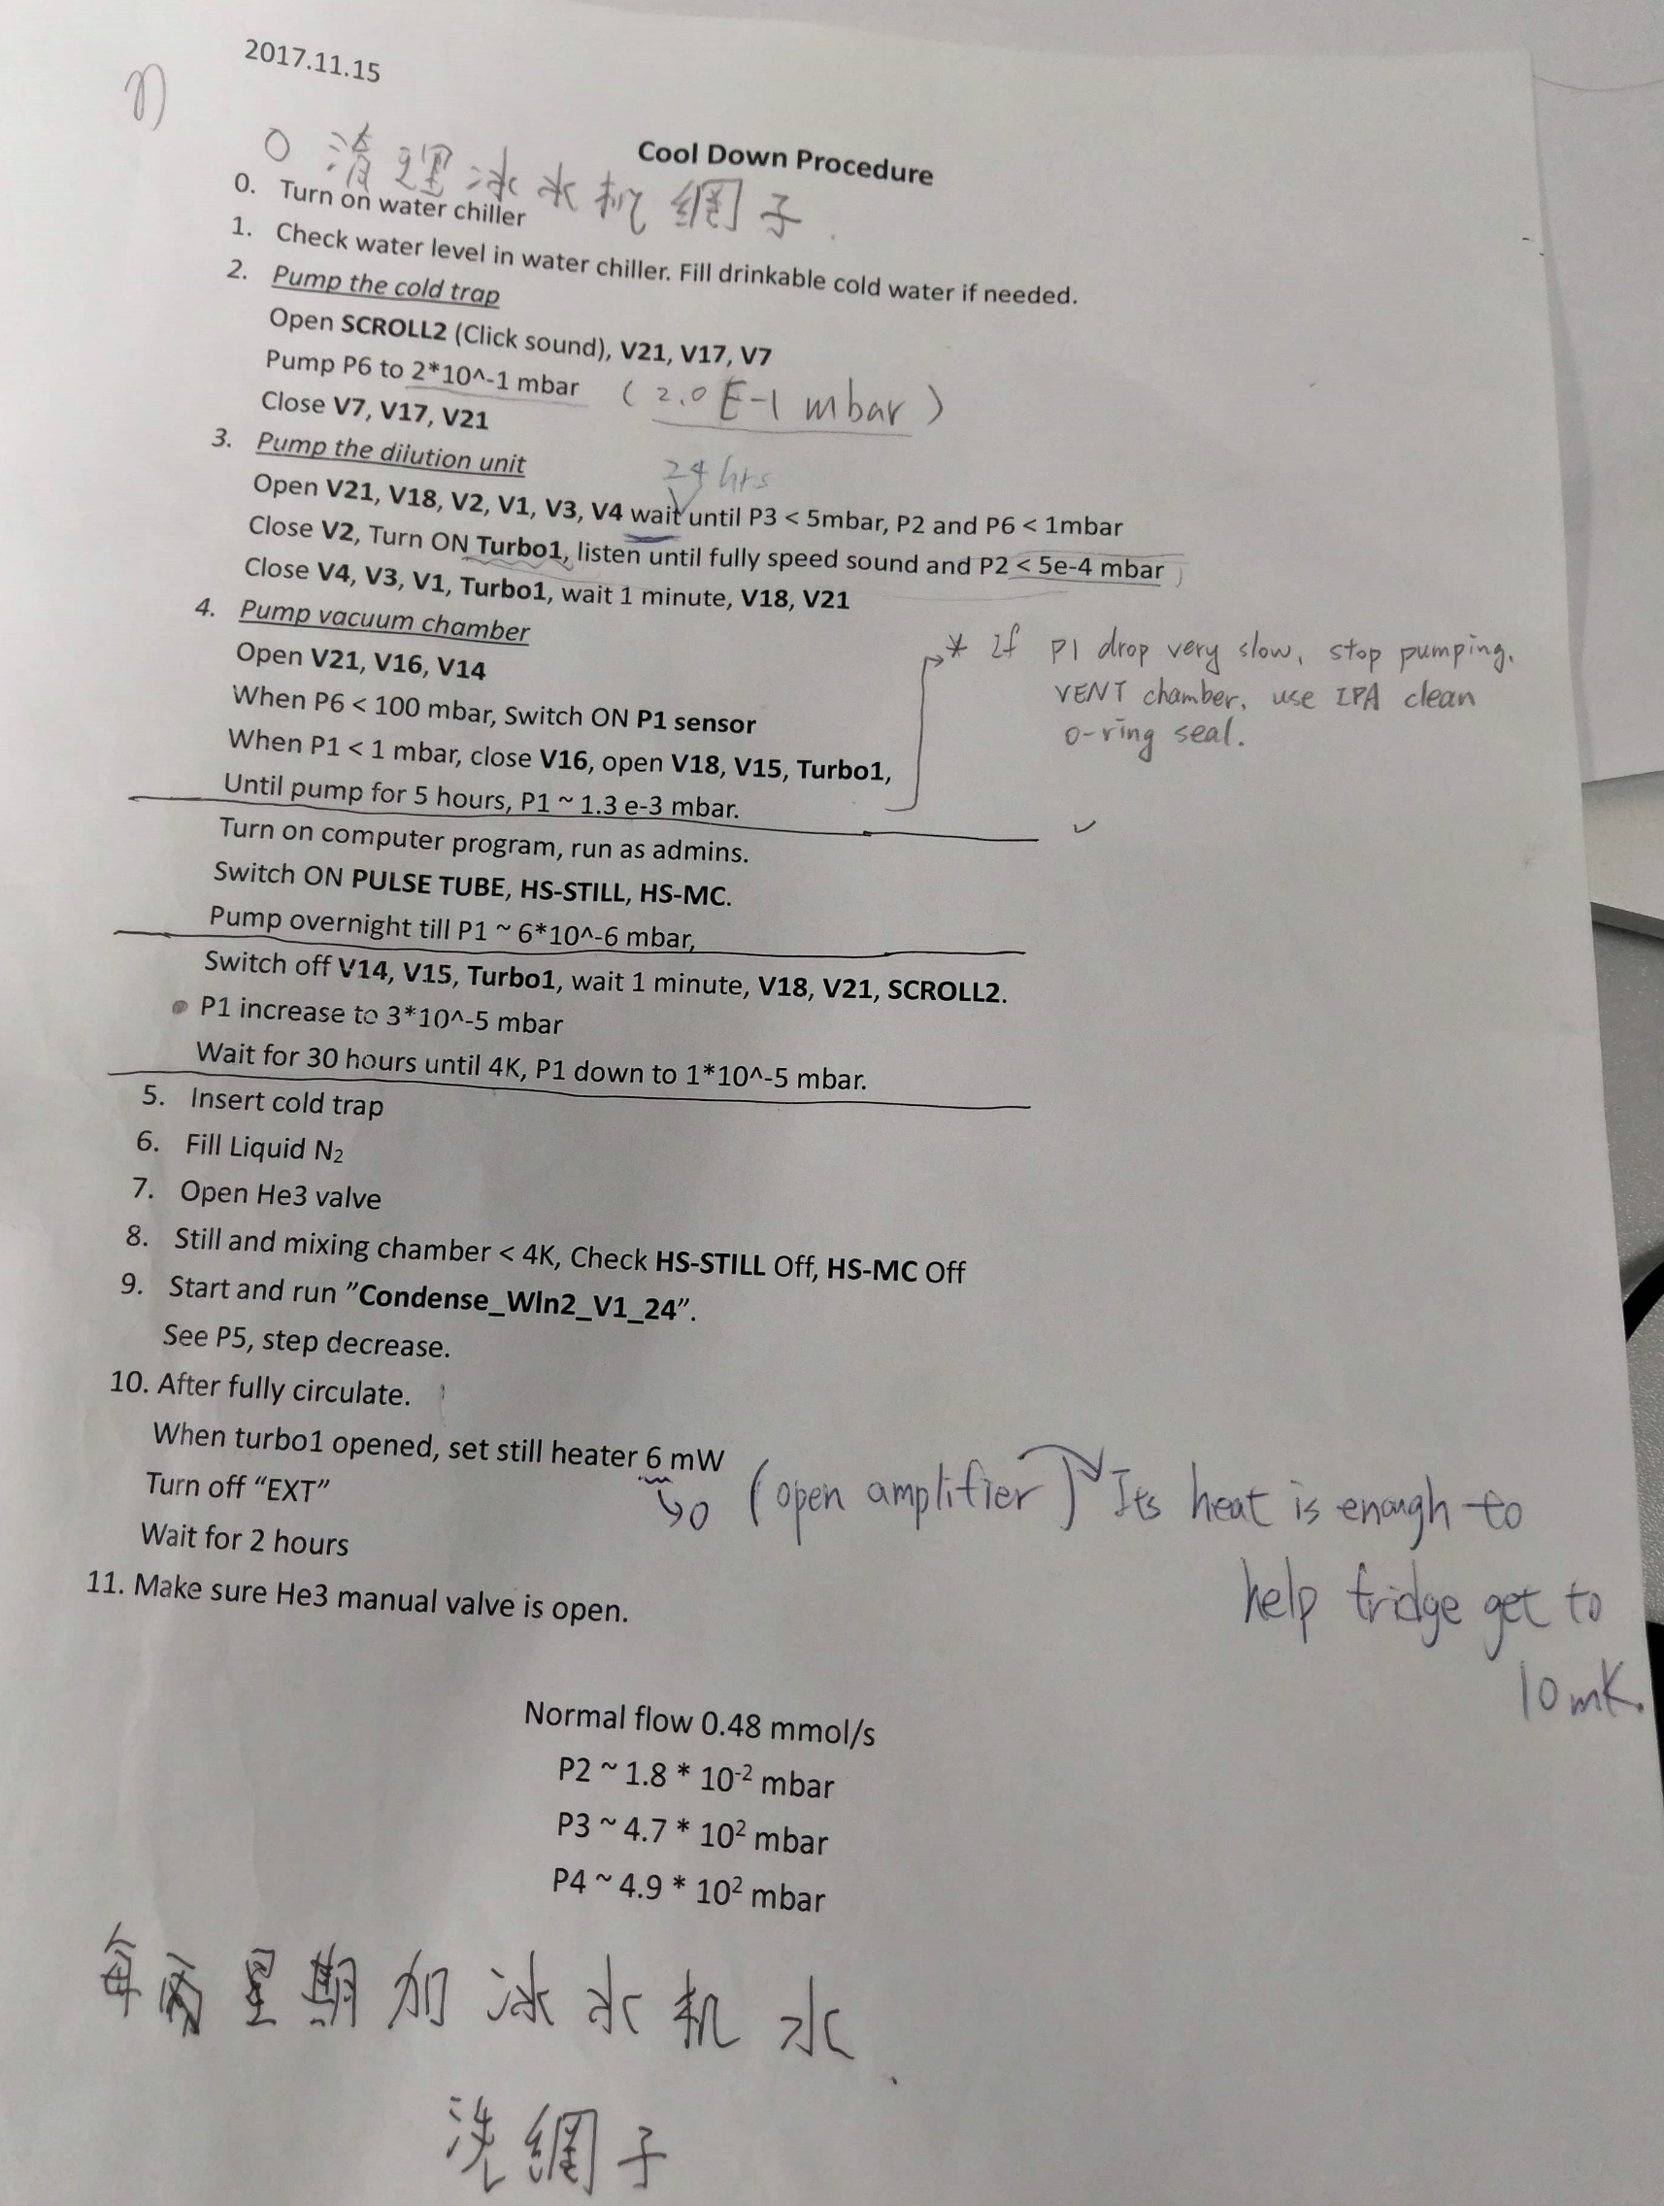
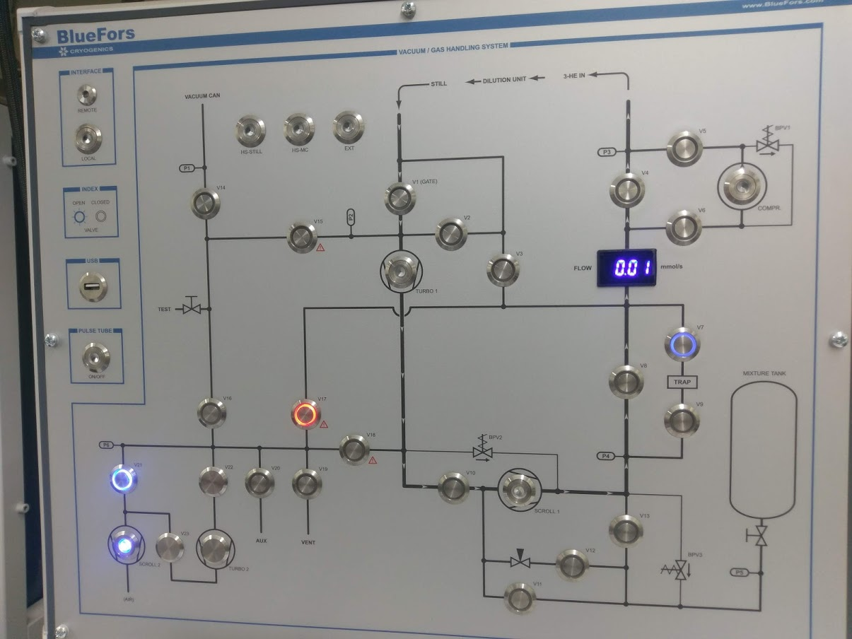
稀釋製冷機

Slide 5
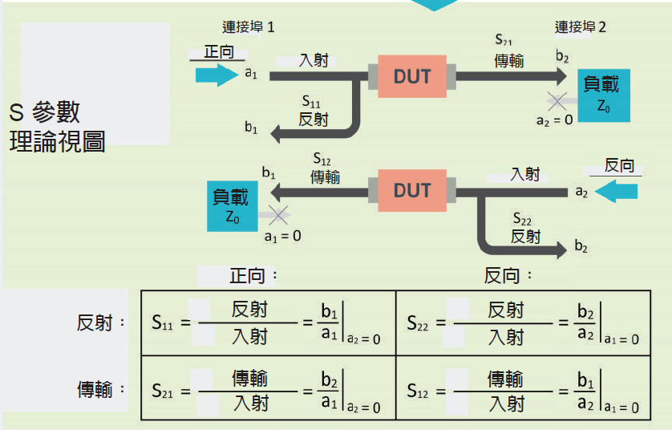
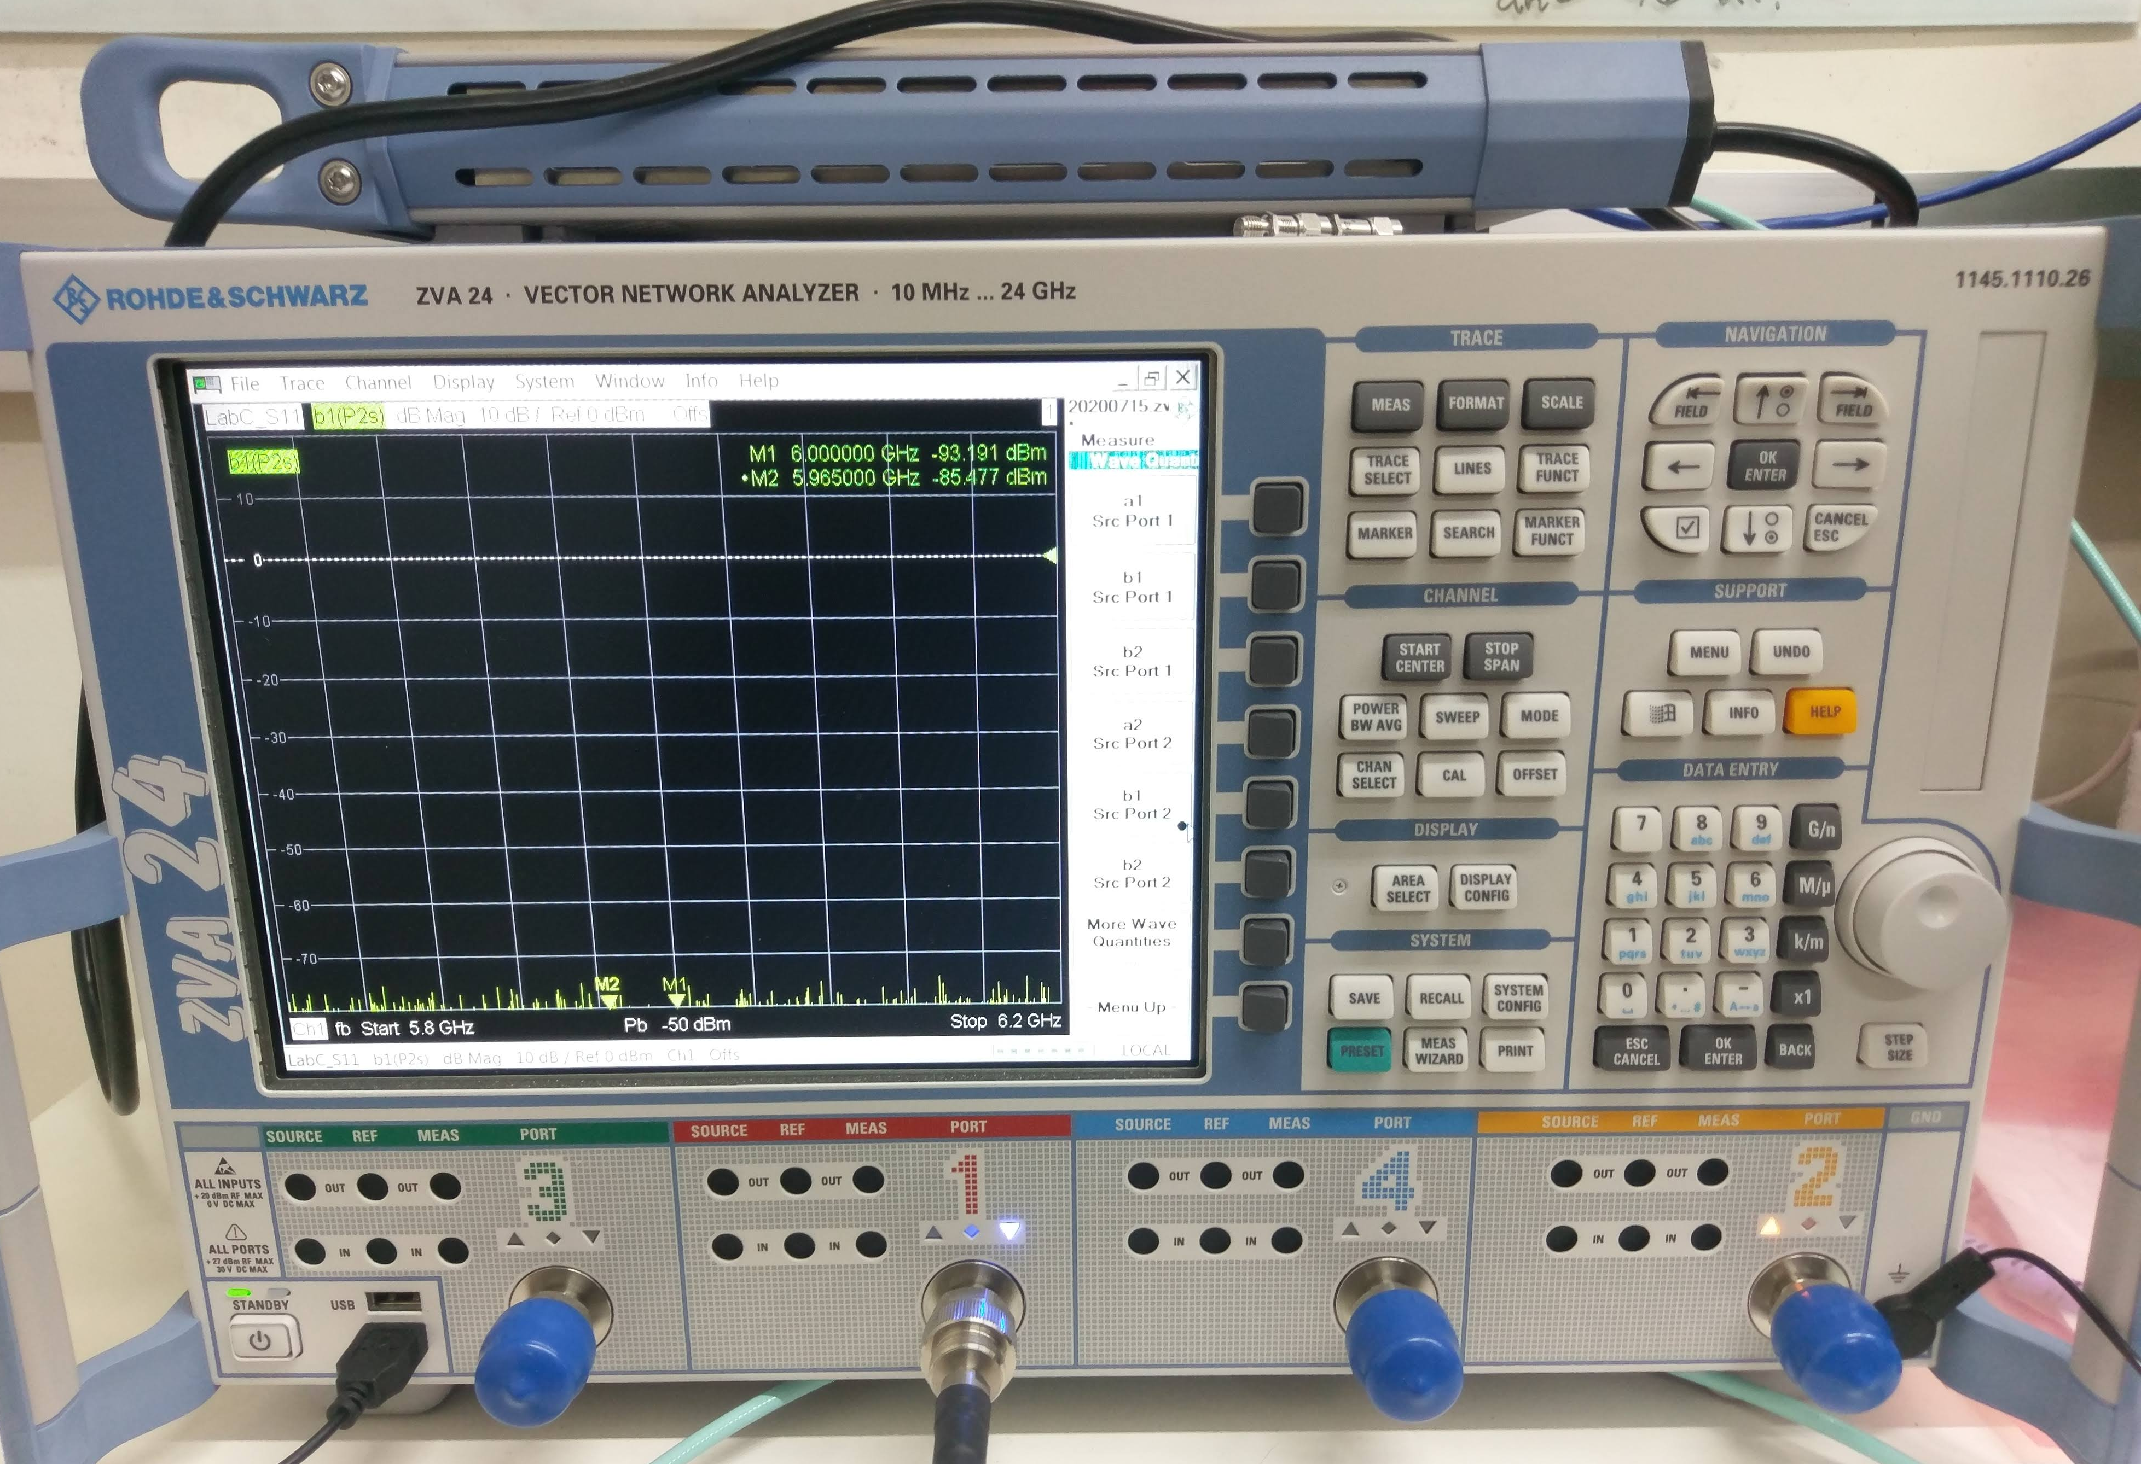
向量網絡分析儀(Vector Network Analyzer)
VNA用於廣泛的射頻測量和高頻應用。
高頻電路中，S參數將元件描述成一個黑盒子，並被用來模擬電子元件在不同頻率下的行為。
Notes:
常用S21參數的測量做qubit的功率相依實驗，藉由觀察S21參數是否隨輸入到讀取線的功率而有所改變，來確定是否有qubit的存在

Slide 6
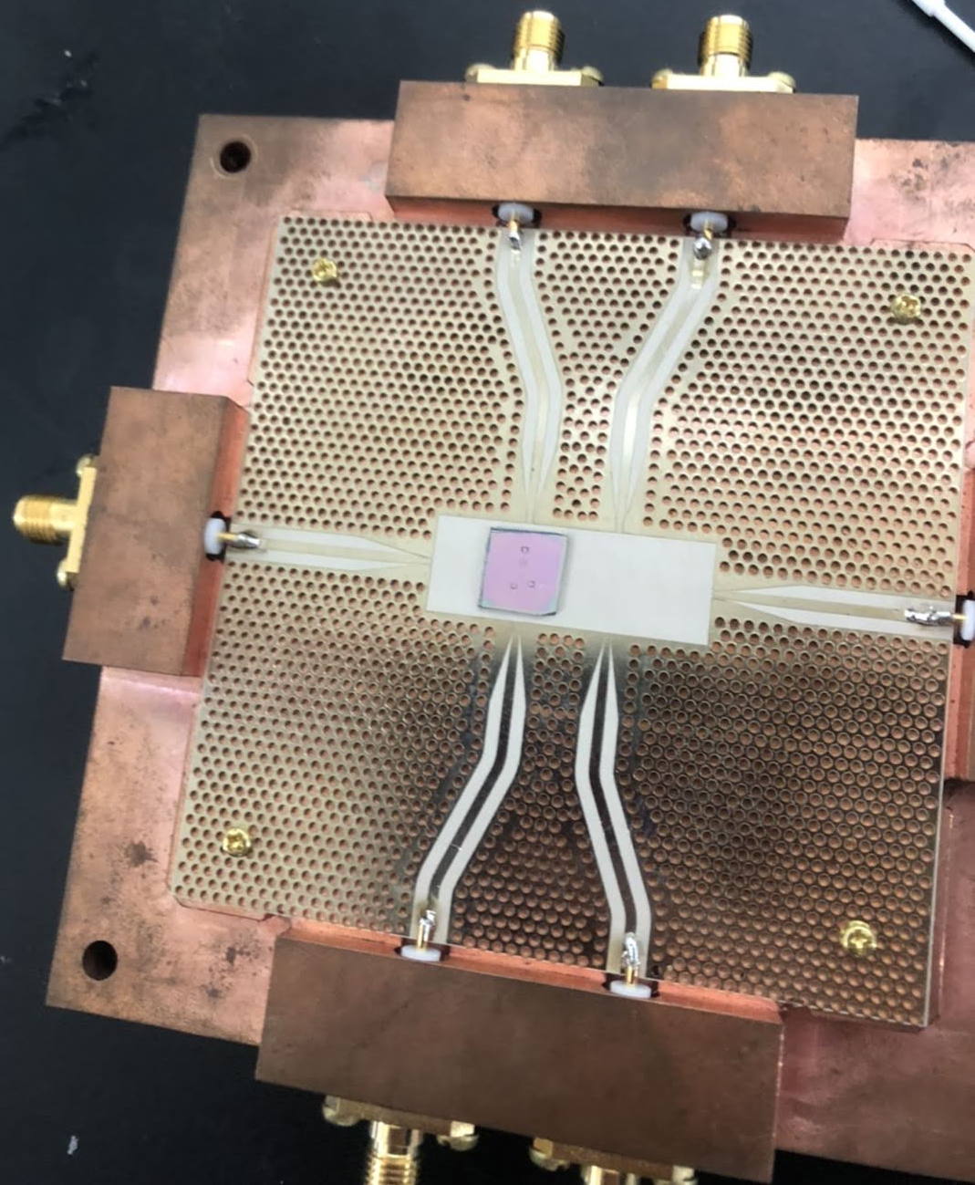
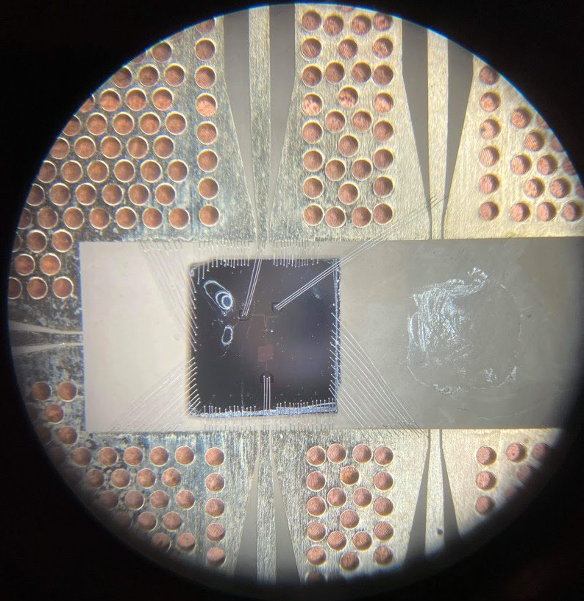
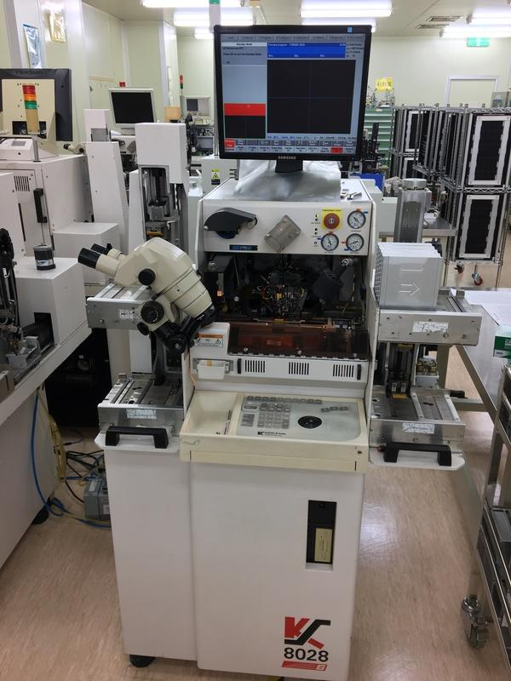
打線機
操作「打線接合」，利用金屬線材將晶片(chip)及導線架(lead frame)連接起來的技術，使微小的晶片得以與外面的電路做連接。
常說「Bond線」。

Slide 7
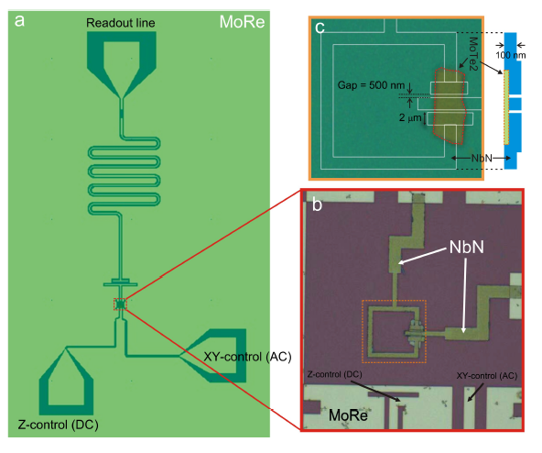
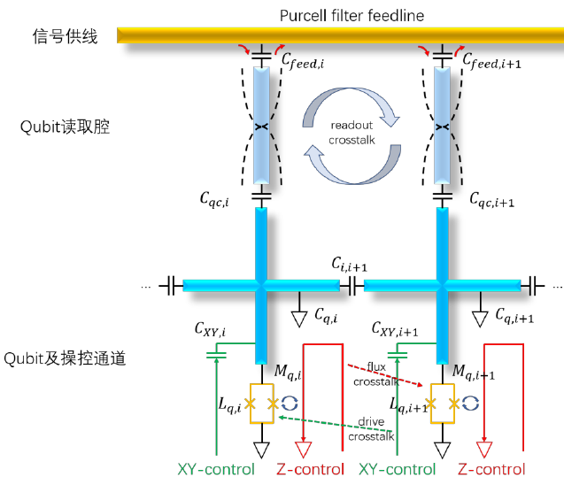
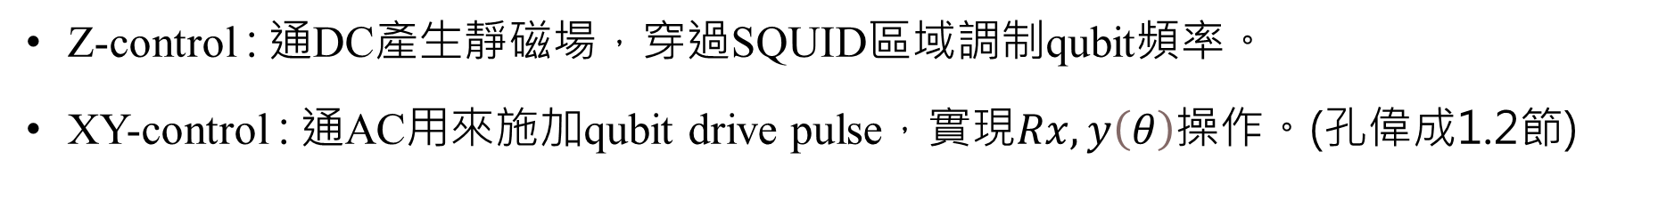
樣品
Z-control : 通DC產生靜磁場，穿過SQUID區域調制qubit頻率。
XY-control : 通AC用來施加qubit drive pulse，實現$Rx,y\left(θ\right)$操作。(孔偉成1.2節)
Notes:
量子訊息處理過程倚賴通用量子邏輯門操作，如同數位線路跟傳統邏輯閘的關係
Bloch球
任意1-q gate(1比特邏輯門)都可視為bloch球中一點到另一點的過程，並且都可分解為某些基本旋轉操作的組合

Slide 8
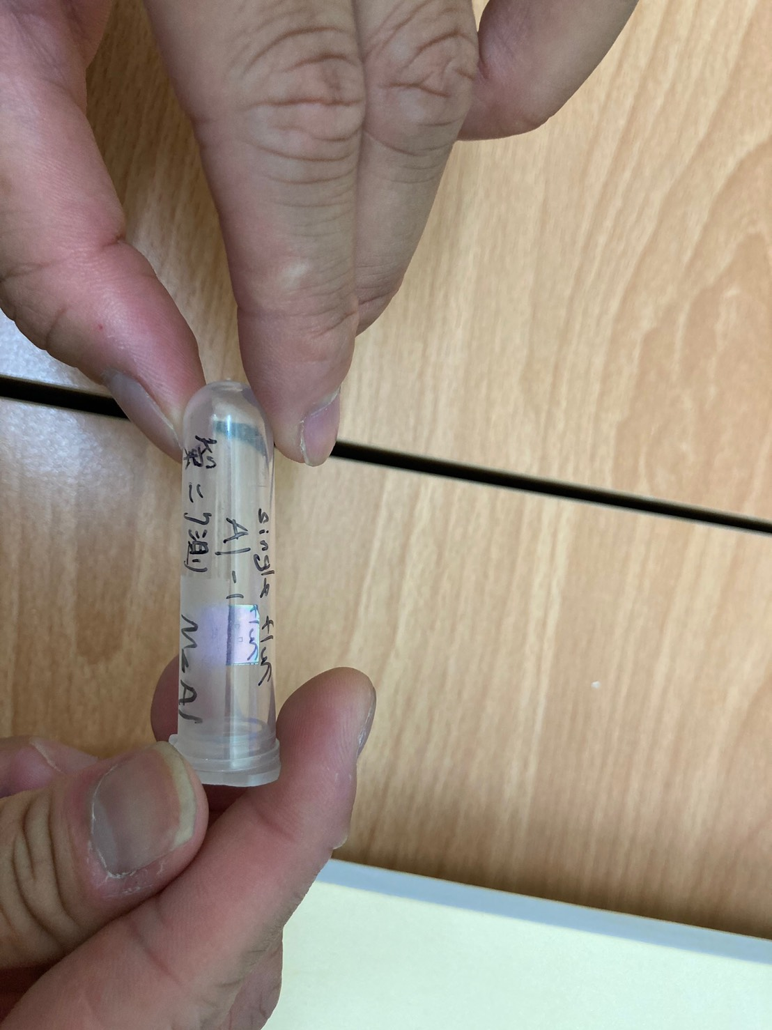
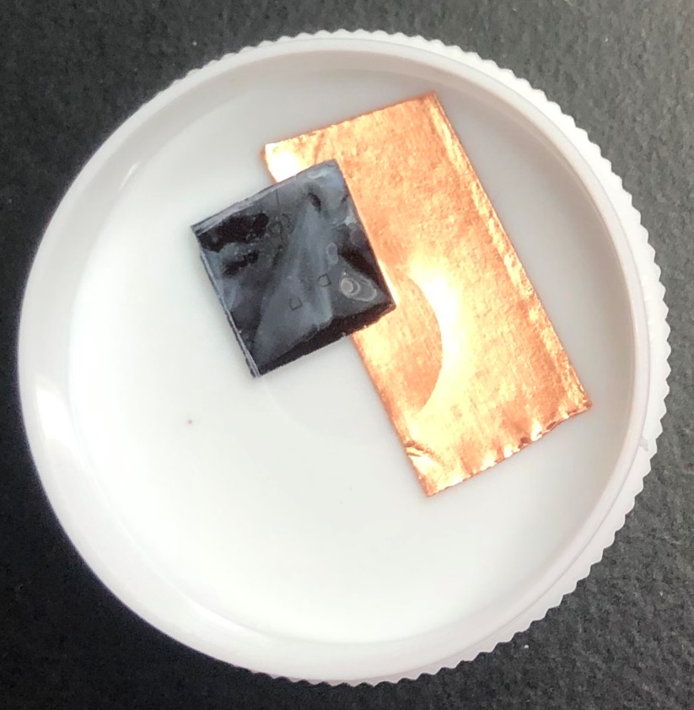
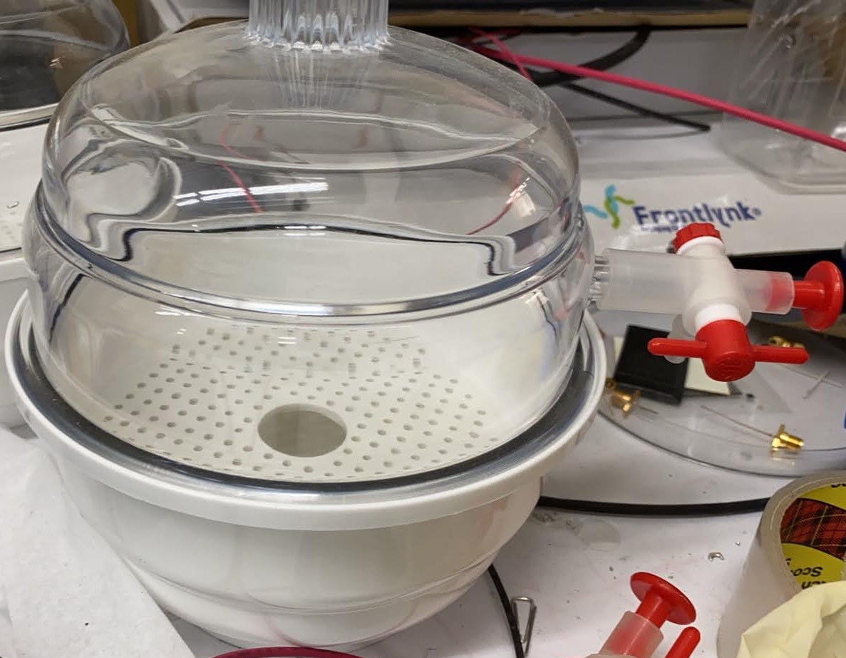
樣品
樣品上面的光阻劑用IPA溶掉，藉由浸泡一分鐘IPA後拿起換另一罐IPA浸泡，再用適當強度的氮氣槍吹乾，避免破壞表面的二維材料，也避免污漬殘留(左)
樣品保存方式(中、右)

Slide 9
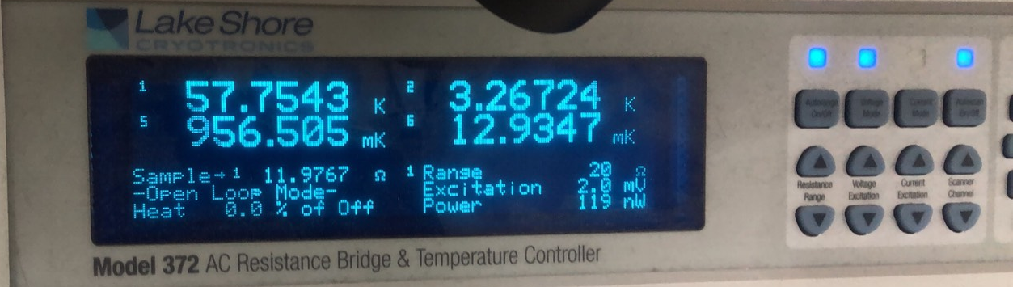
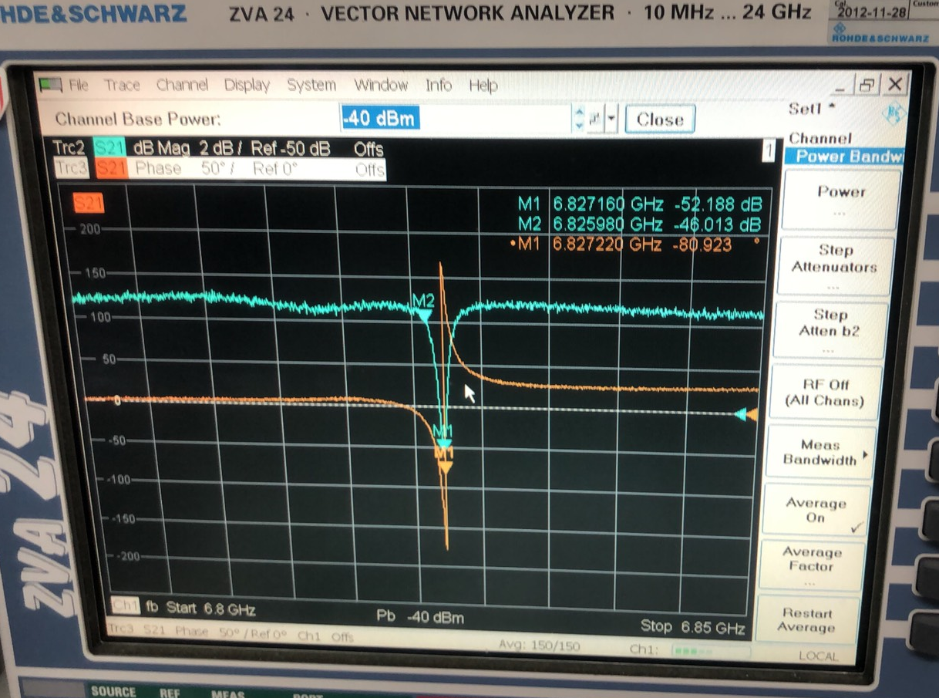
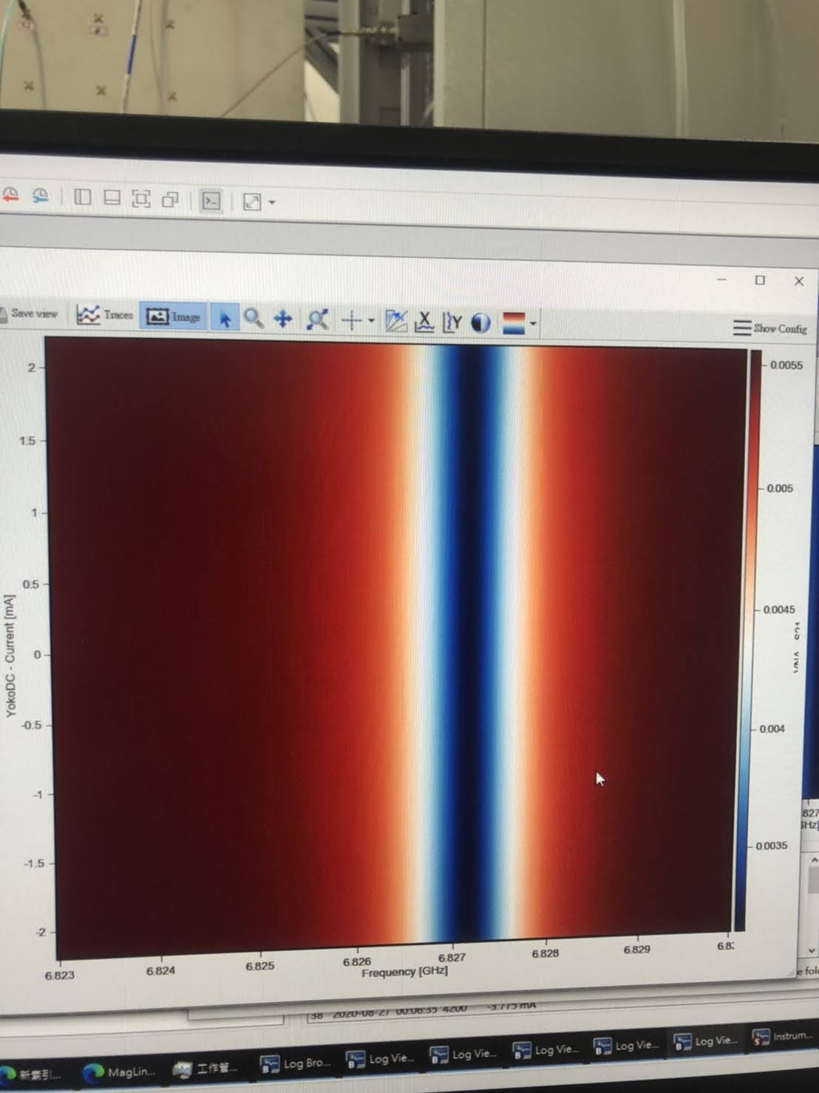
樣品-測量
樣品應完全冷卻後測量；溫度表(右上)
Cavity測量(左)存在(清大測得)
Qubit測量(右)不存在(清大測得)

Slide 10
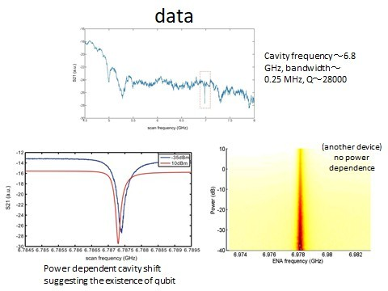
樣品-測量
Cavity與Qubit皆存在的測量圖
(老師之前資料)

Slide 11
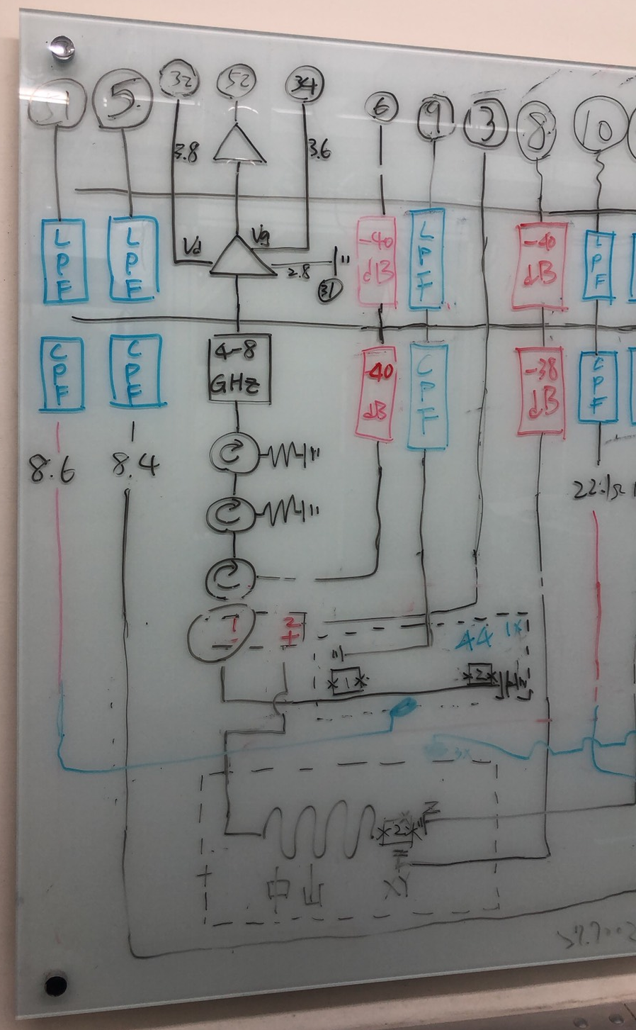
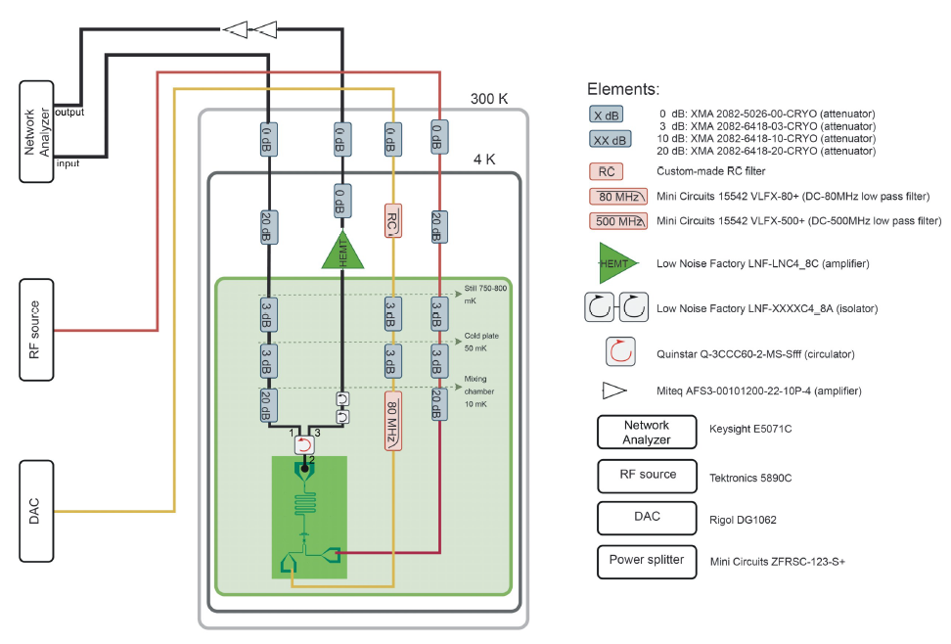
樣品-測量

Slide 12
測量結果
Cavity存在；Qubit沒測量到
可能原因: (1)由於樣品與載具的不合，導致Bond線牽到port端太遠
(2)衰退率太大。清大衰退率-80dB；論文上衰退率-46dB

Slide 13
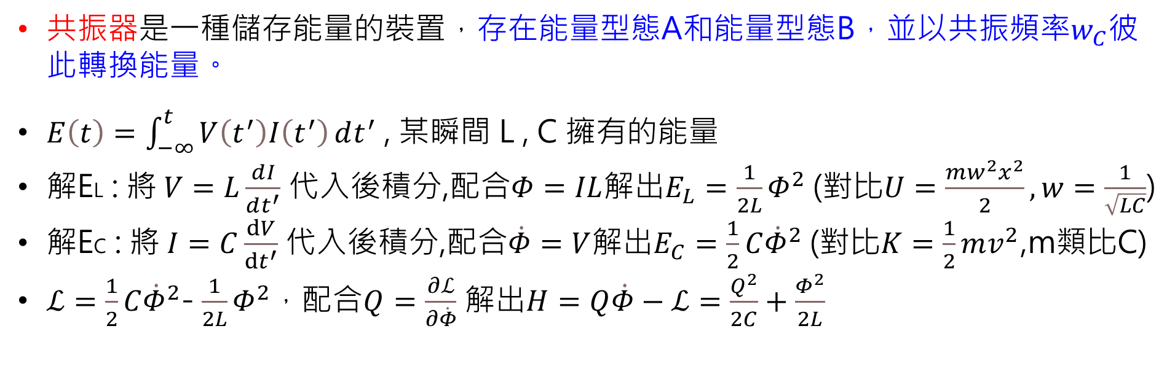
共振器
共振器是一種儲存能量的裝置，存在能量型態A和能量型態B，並以共振頻率$w_{C}$彼此轉換能量。
$E\left(t\right)=\int_{−∞}^{t}{V\left(t^{′}\right)I\left(t^{′}\right)ⅆt^{′}}$ , 某瞬間 L , C 擁有的能量
解EL : 將$V=L\frac{ⅆI}{ⅆt^{′}}$ 代入後積分,配合$Φ=IL$解出$E_{L}=\frac{1}{2L}Φ^{2}$ (對比$U=\frac{mw^{2}x^{2}}{2},w=\frac{1}{\sqrt{LC}}$)
解EC : 將$I=C\frac{ⅆV}{ⅆt^{′}}$ 代入後積分,配合$\dot{Φ}=V$解出$E_{C}=\frac{1}{2}C{\dot{Φ}}^{2}$ (對比$K=\frac{1}{2}mv^{2}$,m類比C)
$ℒ=\frac{1}{2}C{\dot{Φ}}^{2}$- $\frac{1}{2L}Φ^{2}$，配合$Q=\frac{∂ℒ}{∂\dot{Φ}}$ 解出$H=Q\dot{Φ}−ℒ=\frac{Q^{2}}{2C}+\frac{Φ^{2}}{2L}$
補充: $p_{i}=\frac{∂ℒ}{∂\dot{q}} ； H\left(q,\dot{q},t\right)=\sum_{i}{p_{i}q_{i}}−ℒ\left(q,\dot{q},t\right)$

Slide 14
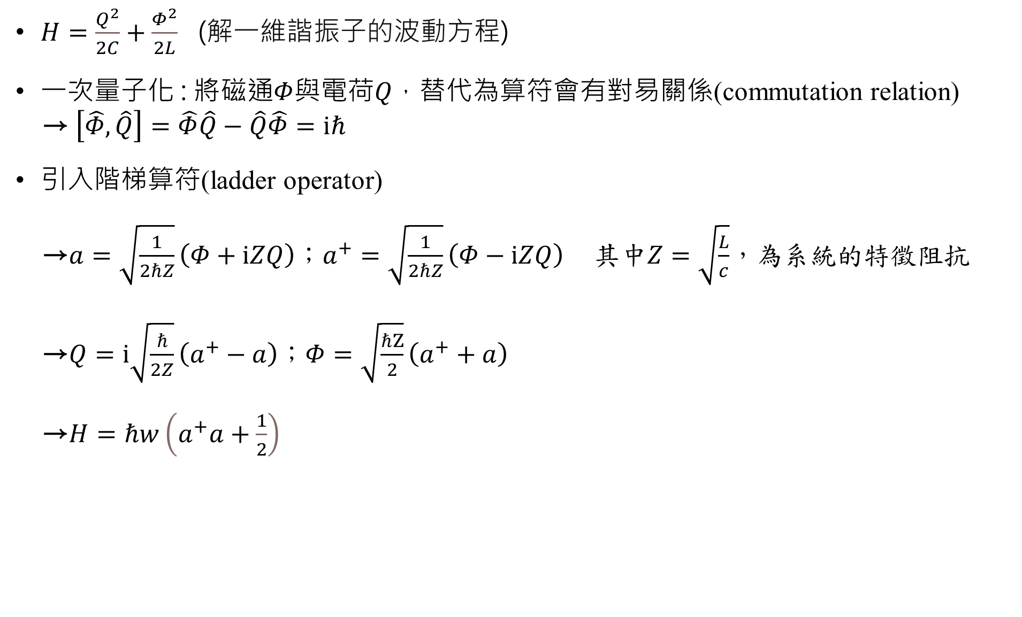
共振器
$H=\frac{Q^{2}}{2C}+\frac{Φ^{2}}{2L}$ (解一維諧振子的波動方程)
一次量子化 : 將磁通$Φ$與電荷$Q，$替代為算符會有對易關係(commutation relation)
→ $\left[\hat{Φ},\hat{Q}\right]=\hat{Φ}\hat{Q}−\hat{Q}\hat{Φ}=ⅈℏ$
引入階梯算符(ladder operator)
→$a=\sqrt{\frac{1}{2ℏZ}}\left(Φ+ⅈZQ\right)$；$a^{+}=\sqrt{\frac{1}{2ℏZ}}\left(Φ−ⅈZQ\right)$其中$Z=\sqrt{\frac{L}{c}}$，為系統的特徵阻抗
→$Q=ⅈ\sqrt{\frac{ℏ}{2Z}}\left(a^{+}−a\right)；Φ=\sqrt{\frac{ℏZ}{2}}\left(a^{+}+a\right)$
→$H=ℏw\left(a^{+}a+\frac{1}{2}\right)$
Notes:
下降/提升算子---階梯化地、量子地、能量一份一份地，在能量的階梯上（數學上的有序集），在固定的階梯上移動，並且和外界交換能量。
對應於能量階梯的是特徵值

Slide 15
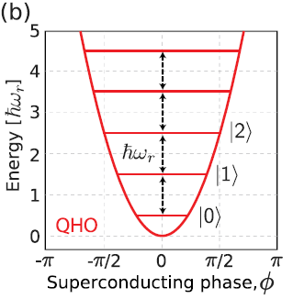
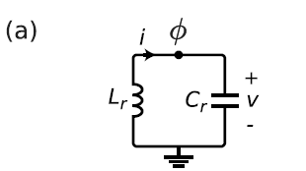
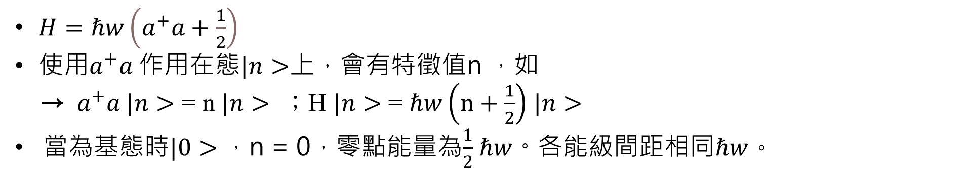
共振器
$H=ℏw\left(a^{+}a+\frac{1}{2}\right)$
使用$a^{+}a 作用在$態$|n>$上，會有特徵值n ，如
→ $a^{+}a |n>$ = n $|n>$ ；H $|n>$ = $ℏw\left(n+\frac{1}{2}\right)$ $|n>$
當為基態時$|0>$ ，n = 0，零點能量為$\frac{1}{2}$ $ℏw。各$能級間距相同$ℏw$。

Slide 16
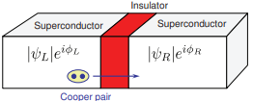
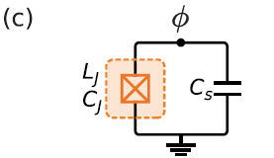
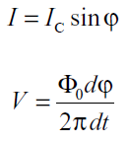
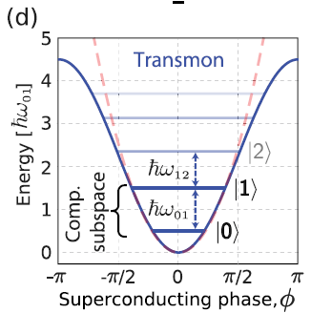

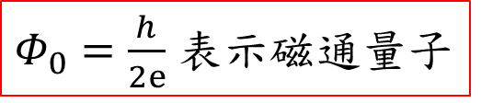
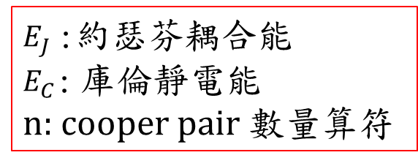
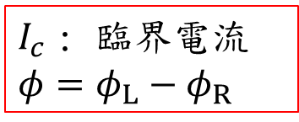
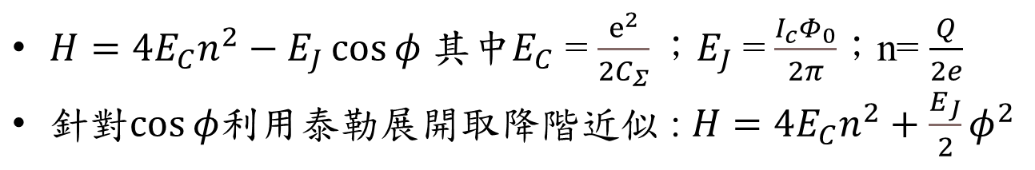

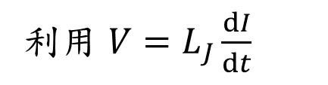
約瑟夫森結(Jodrphson Junction)
$I_{c}$ : 臨界電流
$$φ=φ_{L}−φ_{R}$$
$Φ_{0}=\frac{h}{2ⅇ}$ 表示磁通量子
利用 $V=L_{J}\frac{ⅆI}{ⅆt}$
非線性諧振子的成因
平行板狀結構
$$C_{J}$$
$H=4E_{C}n^{2}−E_{J}\cos{φ}$ 其中$E_{C}$ = $\frac{ⅇ^{2}}{2C_{Σ}}；E_{J}$= $\frac{I_{c}Φ_{0}}{2π}$；n= $\frac{Q}{2e}$
$針對cos{φ}$利用泰勒展開取降階近似 : $H=4E_{C}n^{2}+\frac{E_{J}}{2}φ^{2}$
$E_{J}$:約瑟芬耦合能
$E_{C} \text{:}$庫倫靜電能
n: cooper pair 數量算符
Notes:
約瑟芬耦合能和接面電阻大小有關，它代表的是超導庫柏電子對是否容易通過接面。但可以藉由外加磁場來調控
庫倫靜電能則主要來自電容的影響，代表著電荷的穿隧是否容易受到靜電累積而阻斷。受到幾何結構所限制

Slide 17

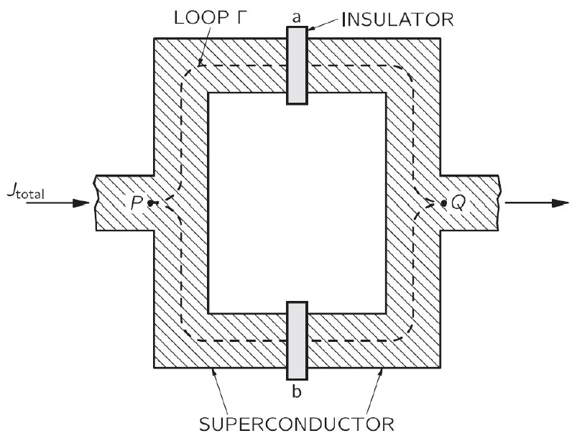


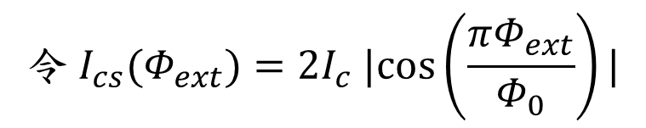

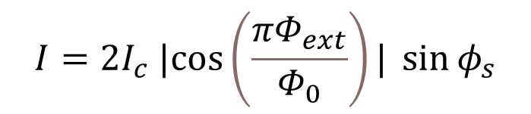

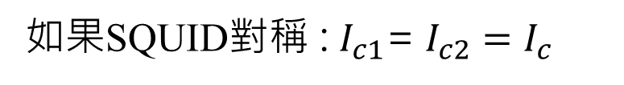
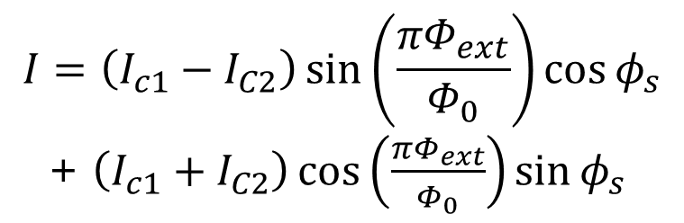


約瑟夫森結-SQUID對稱型
$${\text{→}I}_{c1} ,φ_{1}$$
….(1)
….(2)
$$Φ_{ext}$$
將(1)帶入(2) , 配合$φ_{1}+φ_{2}$= $φ_{s}$
$$I=\left(I_{c1}−I_{C2}\right)\sin\left(\frac{πΦ_{ext}}{Φ_{0}}\right)\cos{φ_{s}}$$
+ $\left(I_{c1}+I_{C2}\right)\cos\left(\frac{πΦ_{ext}}{Φ_{0}}\right)\sin{φ_{s}}$
$${\text{→}I}_{c2} ,φ_{2}$$
$$I=2I_{c} |cos\left(\frac{πΦ_{ext}}{Φ_{0}}\right)| \sin{φ_{s}}$$
如果SQUID對稱 : $I_{c1}$= $I_{c2}=$ $I_{c}$
$$令 I_{cs}(Φ_{ext})=2I_{c} |cos\left(\frac{πΦ_{ext}}{Φ_{0}}\right)|$$
$I=I_{cs}(Φ_{ext})$ $\sin{φ_{s}}$
可將SQUID視為一個可靠外部調控臨界電流的約瑟夫森結

Slide 18




傳輸線原理
Lumped model
$$V_{R ,}I_{R }$$
R
$$l$$
$$l<<λ$$
$$V_{S}$$
Notes:
共振腔是指特定波長的波在長度固定的腔體內共振。因為腔體的兩端是共振的節點，所以波共振時，腔體長度必須為半波長的整數倍

Slide 19




傳輸線原理
Distributed model
電流、壓會隨電磁波改變
電磁波
$$V_{R ,}I_{R }$$
$$V_{R }\left(z,t\right) , { I}_{R }\left(z,t\right)$$
電流
R
$$l≥λ$$
$$l$$
$$V_{S}$$
Notes:
共振腔是指特定波長的波在長度固定的腔體內共振。因為腔體的兩端是共振的節點，所以波共振時，腔體長度必須為半波長的整數倍

Slide 20
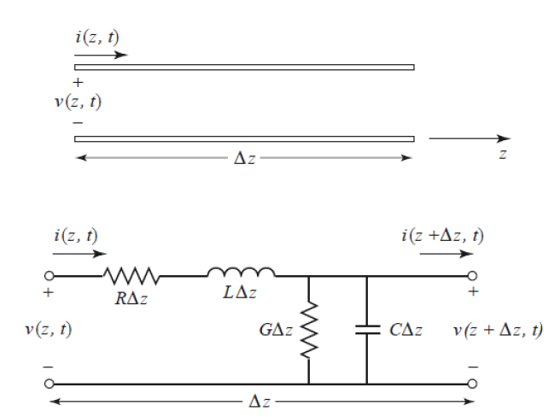
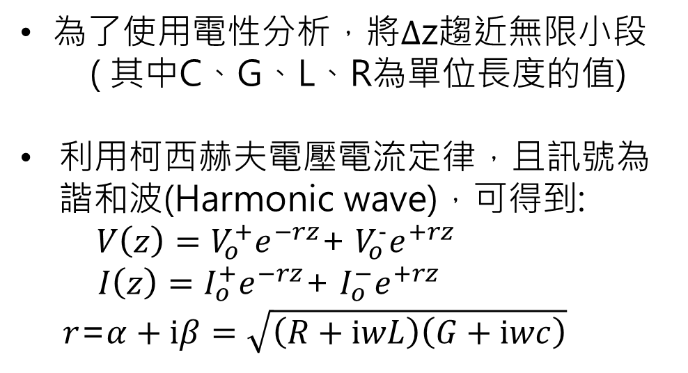
傳輸線原理
電壓和電流的大小會隨線路長度而有顯著的改變。
若要將TEM模態的電磁波存在結構中，我們需要兩個導體，一個為訊號傳輸用，另一個用來當地。
為了使用電性分析，將$Δ$z趨近無限小段
( 其中C、G、L、R為單位長度的值)
利用柯西赫夫電壓電流定律，且訊號為諧和波(Harmonic wave)，可得到:
$V\left(z\right)=V_{o}^{+}e^{−rz}$+ $V_{o}^{−}e^{+rz}$
$I\left(z\right)=I_{o}^{+}e^{−rz}$+ $I_{o}^{−}e^{+rz}$
$r$=$α+ⅈβ=\sqrt{\left(R+ⅈwL\right)\left(G+ⅈwc\right)}$

Slide 21
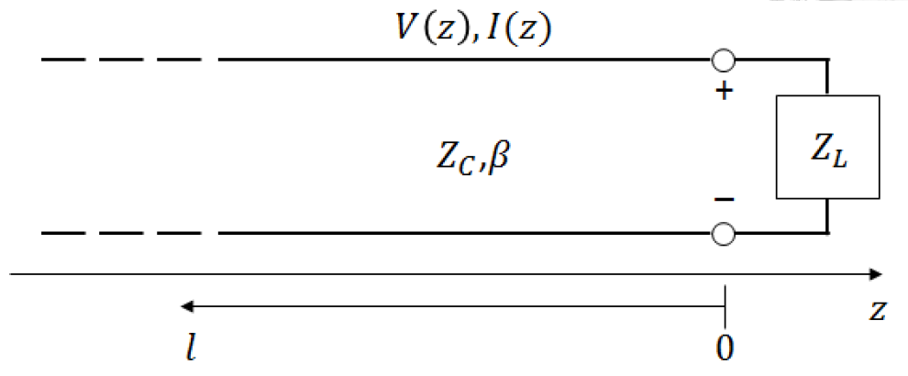
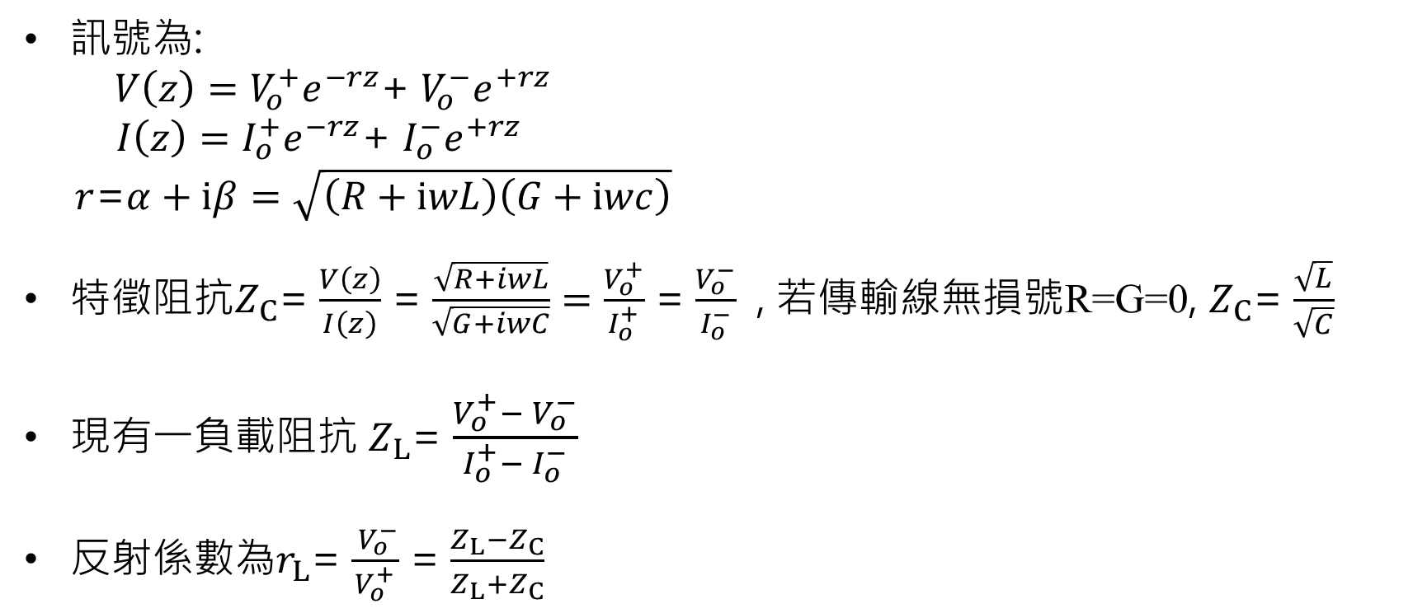
傳輸線原理
訊號為:
$V\left(z\right)=V_{o}^{+}e^{−rz}$+ $V_{o}^{−}e^{+rz}$
$I\left(z\right)=I_{o}^{+}e^{−rz}$+ $I_{o}^{−}e^{+rz}$
$r$=$α+ⅈβ=\sqrt{\left(R+ⅈwL\right)\left(G+ⅈwc\right)}$
特徵阻抗$Z_{C}$= $\frac{V\left(z\right)}{I\left(z\right)}$ = $\frac{\sqrt{R+iwL}}{\sqrt{G+iwC}}=\frac{V_{o}^{+}}{I_{o}^{+}}$ = $\frac{V_{o}^{−}}{I_{o}^{−}}$ , 若傳輸線無損號R=G=0, $Z_{C}$= $\frac{\sqrt{L}}{\sqrt{C}}$
現有一負載阻抗 $Z_{L}$= $\frac{V_{o}^{+}− V_{o}^{−}}{I_{o}^{+}−{ I}_{o}^{−}}$
反射係數為$r_{L}$= $\frac{ V_{o}^{−}}{V_{o}^{+}}$ = $\frac{Z_{L}−Z_{C}}{Z_{L}+Z_{C}}$
若負載阻抗=特徵阻抗，沒有反射
若負載阻抗=0(短路)或無限大(開路)，為全反射

Slide 22

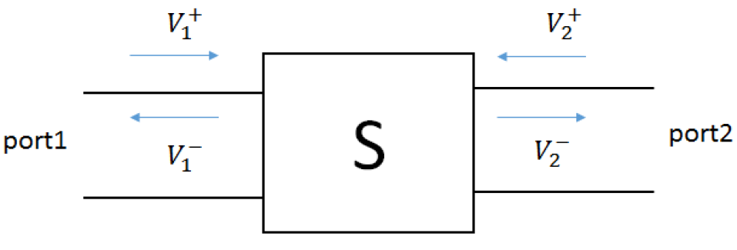
傳輸線原理
若要研究負載穿透與反射，我們會使用色散矩陣(scattering matrix) : 「S」

Slide 23
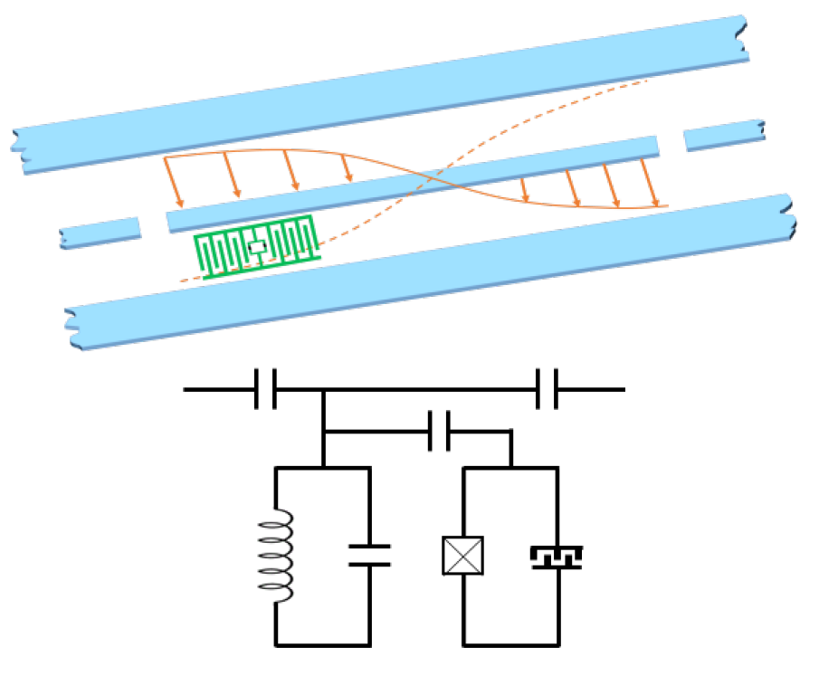
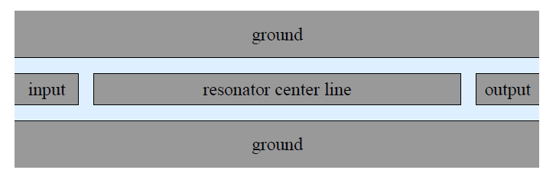
傳輸線原理-共平面波導

Slide 24
參考資料
【1】超導約瑟芬接合在微波光學的應用,郭華丞,201701
【2】電路型量子電動力學中超導量子位元與光子的同調交互作用,陳則言,201607
【3】Krantz, P. et al. “A Quantum Engineer’s Guide to Superconducting Qubits.” Applied
Physics Reviews 6.2 (2019): 021318. Crossref. Web.
【4】Introduction to Experimental Quantum Measurement with Superconducting Qubits,
Mahdi Naghiloo, Murch LabWashington University in St. Louis, April 2019
【5】Microwave engineering 4 edition,David M.Pozar(第2、3章)
【6】超導量子計算簡介（一）: https://zhuanlan.zhihu.com/p/41347239
【7】量子計算入門（一）-Transmon qubit : https://zhuanlan.zhihu.com/p/188875819
【8】交大開放式課程-電磁學(二):
https://ocw.nctu.edu.tw/course_detail.php?bgid=8&gid=0&nid=491

